Slide 1
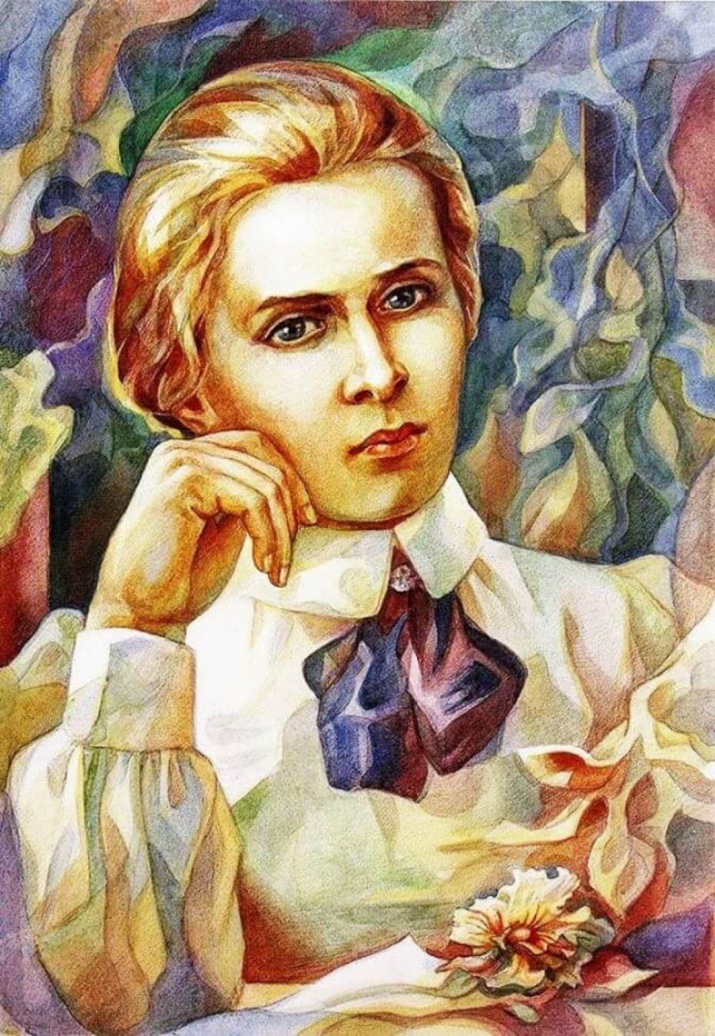
«НІ! Я Жива! Я буду вічно жити!»
Івано-Франківський професійний політехнічний ліцей
Онлайн-презентація до 150-ї річниці з дня народження Лесі Українки.

Slide 2
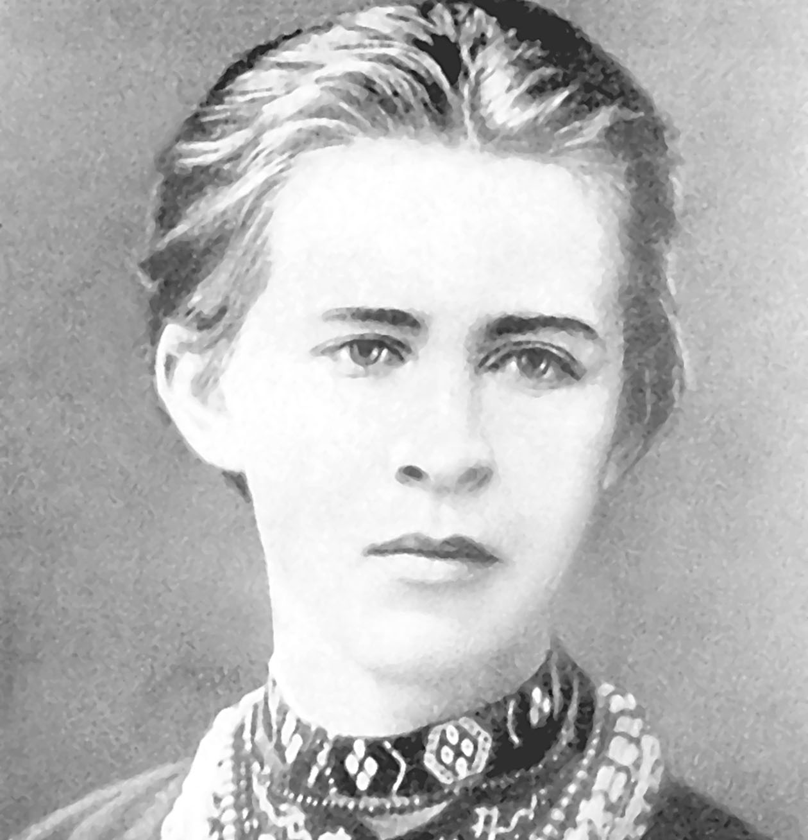
Леся Українка (25 лютого 1871 р. – 1 серпня 1913 р.) видатна українська поетеса, письменниця, перекладачка, фольклористка та громадська діячка. Одна з центральних постатей української культури.
Справжнє ім’я поетеси – Лариса Петрівна Косач. Народилася у м. Новограді - Волинському в сім’ї службовця - юриста Петра Косача та відомої української письменниці, громадської діячки Олени Пчілки, сестри Михайла Драгоманова.
Писала у найрізноманітніших жанрах: поезії, ліриці, епосі, драмі, прозі, публіцистиці. Також працювала в ділянці фольклористики і брала активну участь в українському національному русі.

Slide 3
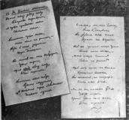
Дитячі роки поетеси минали на Поліссі. Взимку Косачі жили в Луцьку, а літом — у селі Колодяжне. В юнацькі роки Леся починає хворіти на туберкульоз, з яким вона боролась усе життя. Хвороба спричинила до того, що дівчинка не ходила до школи, однак завдяки матері вона дістала глибоку і різнобічну освіту. Письменниця знала більше десяти мов, вітчизняну і світову літературу, історію, філософію.
На початку 1893 року у Львові виходить перша збірка поезій Лесі Українки — «На крилах пісень». Серед вміщених у збірці творів виділяється вірш «Contra spem spero», що сприймається як кредо молодої письменниці, декларація її незнищенного оптимізму. Та особливо гостро, як заклик і гасло, прозвучали у тогочасній суспільній атмосфері «Досвітні огні».

Slide 4
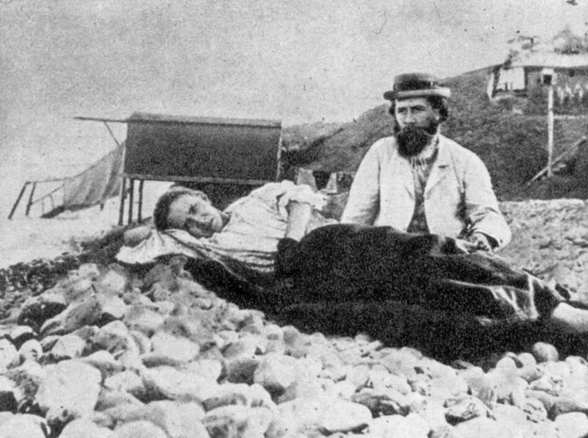
Початок роботи Лесі Українки над прозовими жанрами пов’язаний з діяльністю гуртка київської літературної молоді «Плеяда». Тут готували видання для народу з історії, географії, перекладали твори російських та зарубіжних письменників; гуртківці писали і власні твори, які оцінювались на конкурсах. Так були написані і деякі оповідання Лесі Українки.
У 1894 – 1895 роках Леся Українка перебувала в Болгарії у Драгоманова. У Болгарії була написана переважна частина циклу політичної лірики «Невільничі пісні».
З 1893 року вона перебуває під таємним наглядом, підтримує тісні зв’язки з особами, які були на засланні.
1899 року у Львові виходить друга збірка поезій — «Думи і мрії». Ця збірка засвідчила безсумнівний злет творчості молодої поетеси.
Після смерті її близького друга С. Мержинського, в одну з найстрашніших ночей у стані невимовної туги створила вона драматичну поему «Одержима» (1901 р.). Пережита особиста драма позначилась на загостренні хвороби легень, і Леся Українка їде на Буковину, далі — Гуцульщину рятувати підірване здоров’я. Через хворобу Лесі Українці доводилось багато їздити по світу. Вона лікувалася в Криму і на Кавказі, у Німеччині і Швейцарії, в Італії та Єгипті.
1891 р. Леся Українка з братом Михайлом на березі Чорного моря.
Євпаторія, 1891 р.

Slide 5
У 1904 році в Києві вийшло ще одне видання поетичних творів Лесі Українки (вибране) під заголовком «На крилах пісень». Драматичні поеми «Осіння казка» і «В катакомбах», датовані 1905 роком, були безпосереднім відгуком на революційні події.
В останнє десятиліття у творчості Лесі Українки переважає драматургія. За порівняно короткий час було написано понад двадцять драматичних творів, які відкрили нову сторінку в історії театральної культури. Визначним досягненням драматургії Лесі Українки є її «Камінний господар».
Останні роки Леся Українка жила в Грузії та Єгипті. Невблаганно прогресувала хвороба. Перемагаючи тяжкі страждання, вона знаходила силу працювати. Так виникла «Лісова пісня», яка була написана за кілька днів тяжкохворою поетесою.

Slide 6
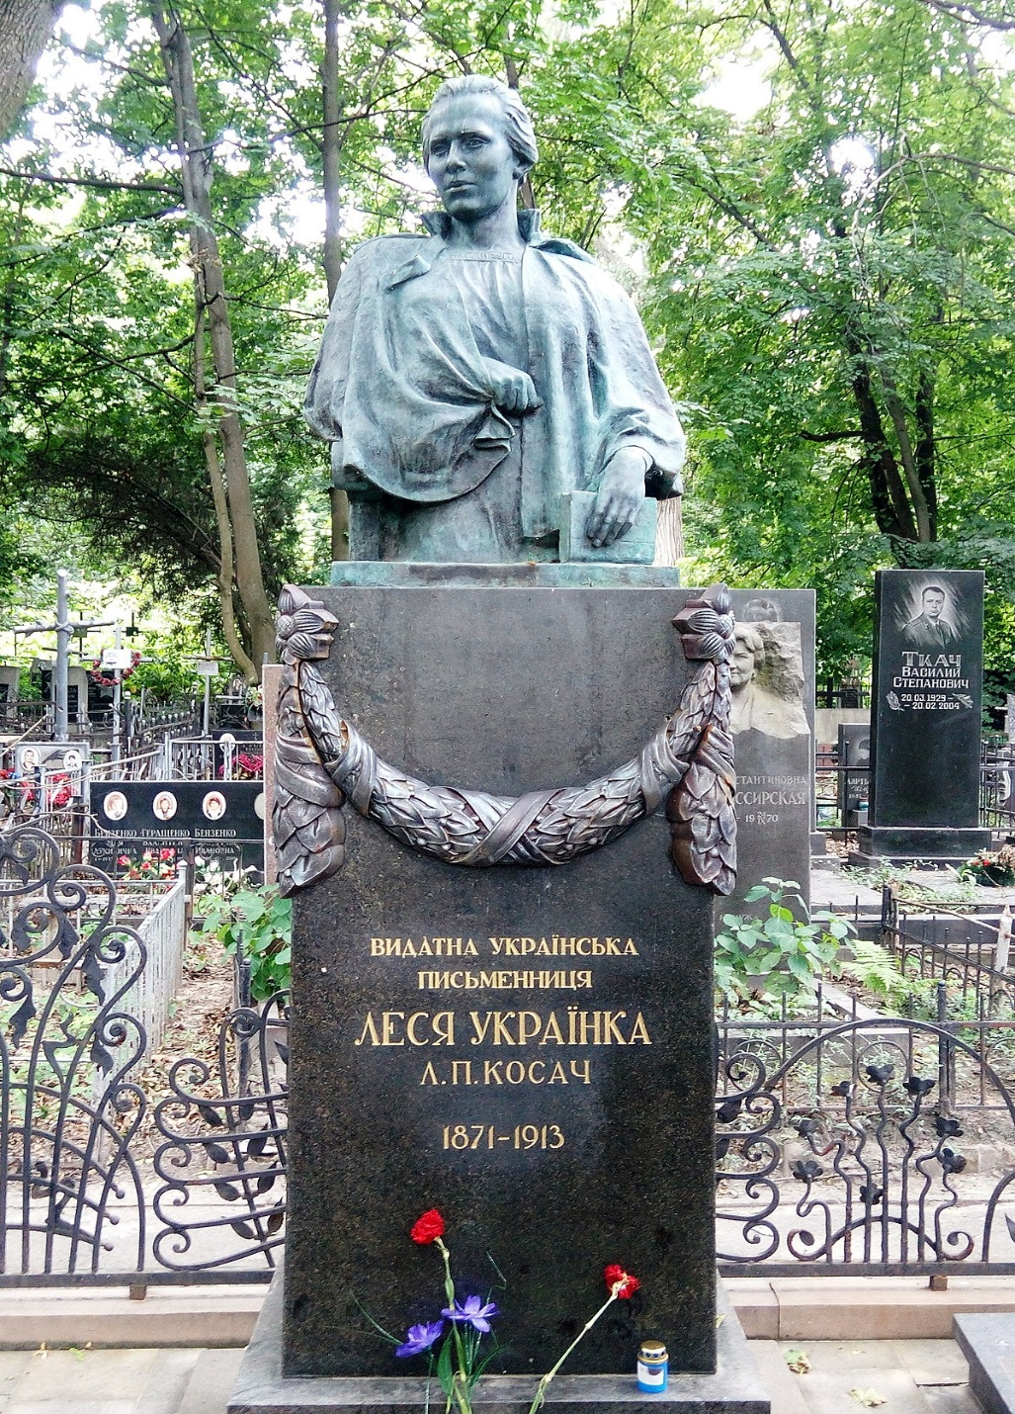
Леся Українка померла 1 серпня 1913 року в грузинському містечку Сурамі.
Тіло її перевезли до Києва і поховали на Байковому кладовищі.

Slide 7
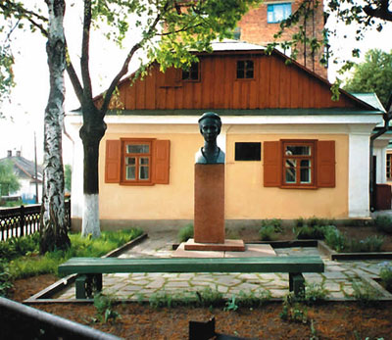
Віртуальна екскурсія літературно-меморіальним музеєм Лесі Українки

Slide 8
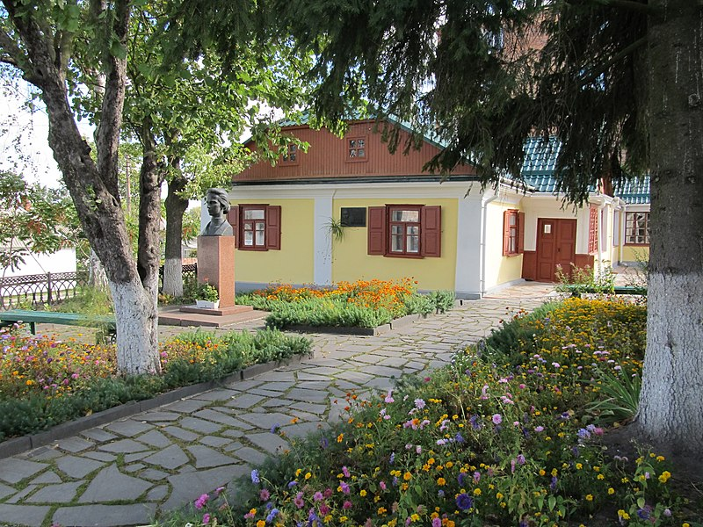
В Новгороді-Волинському знаходиться літературно-меморіальний музей Лесі Українки, основою якого є помешкання, в якому народилася українська поетеса.

Slide 9
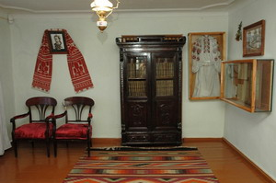
Найсвятіше місце — дитяча кімната Лариси Петрівни. У куточку — віночок із стрічками, живі квіти та муляж метричної книги, роз­критої на сторінці із записом про день і місце народження Ла­риси Петрівни Косач.
Тут представлені осо­бисті речі письменниці.

Slide 10
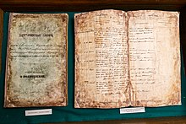
Муляж обкладинки метричної книги Соборної Преображенської церкви (Новоград-Волинський) та сторінки, яка містить запис про хрещення Лариси Косач (Лесі Українки).

Slide 12
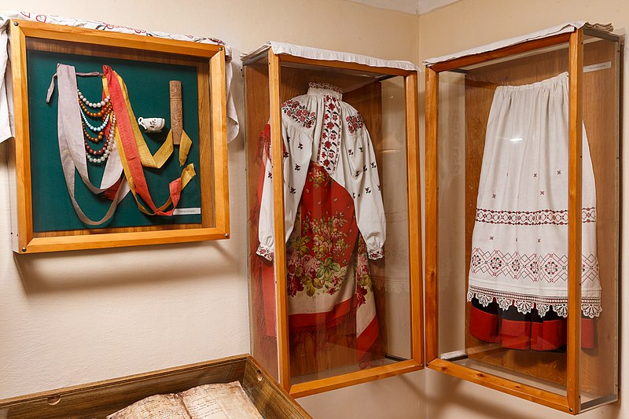
Особисті речі Лесі Українки.

Slide 13
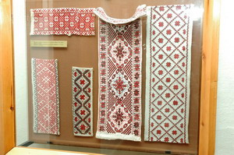
Окрема кімната збе­рігає реліквії сім'ї Косачів та її оточення, людей, які часто спілкувалися з ними. Серед реліквій родини Драгоманових-Косачів побутові речі, рушник, присвячений М. П. Драгоманову, вишиванка, яку подарувала музею Ольга Петрова-Лютон, онука наймолодшої сестри Лесі Українки Ізидори Петрівни, корсетка та інші унікальні речі родини.

Slide 14
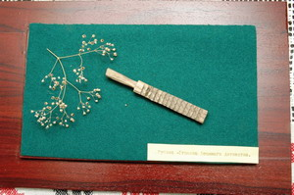
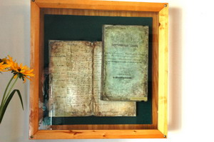
Колекція музею нараховує понад 5,6 тис. музейних предметів основного фонду, у тому числі – меморіальні, що є безцінними для історії та культури українського народу.

Slide 15
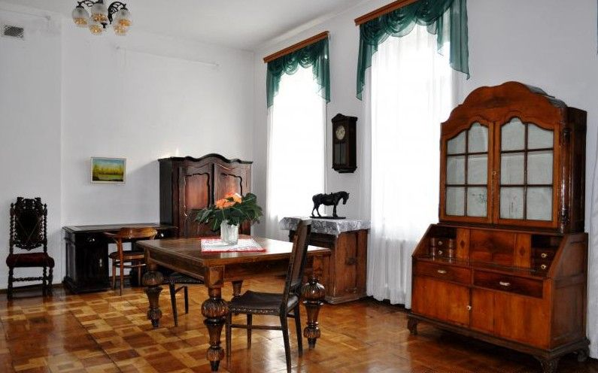
Сьогодні музей Лесі Українки — це літературно-меморіальний комплекс, який складається з меморіальної частини, відділу вшанування «Серед живих жива», а також просторого заквітчаного дворика.
У залах відділу вшанування експонуються матеріали багатогранної літературної спадщини Лесі Українки .
За 45 років своєї діяльності музей став осередком культурного життя міста. У день народження Лесі Українки гостинно зустрічає шанувальників творчості поетеси літературна вітальня, де проходять традиційні зустрічі з творчою елітою «Плеяда паростків Лесиного краю», наукові конференції, відкриті уроки з вивчення творчості Лесі Українки та ін.

Slide 16
Пам’ятна монета «До 150-річчя від дня народження Лесі Українки».
В обігу з 21 січня 2021 року.

Slide 17
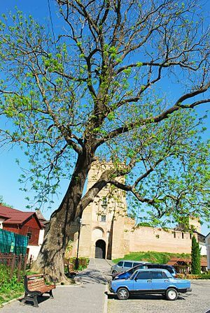
Цікаві факти про Лесю Українку
Існує астероїд, названий на честь поетеси. Його повна назва – 2616 Леся (2616 Lesya). Це астероїд головного поясу, відкритий 28 серпня 1970 року.
Свій псевдонім Лариса Косач запозичила в дядька – Михайла Драгоманова. Він підписувався як «Українець». А оскільки Леся дуже любила свого дядька і захоплювалась ним, то вирішила в чомусь бути схожою на нього. Псевдонім «Українка» з’явився в 1884 році, коли дівчині було всього тринадцять.
У Луцьку біля В’їзної вежі замку Любарта є дерево, яке іменують Лесиним ясеном. Воно одне з найстаріших дерев міста. Вважається, що саме під ним мала Леся написала свого першого вірша. Нині ж у місті вирішується проблема з деревом, адже воно аварійне й може впасти, зашкодивши перехожим.

Slide 18
ДЯКУЮ ЗА УВАГУ!

